Slide 1

ДЕНЬ 1
Проблема. Целевая аудитория. Идея.

Slide 2
ПРОЕКТУМ
Онлайн-платформа совместных проектов для студентов ТюмГУ

Slide 3


ПРОФИЛЬ КОМАНДЫ | задание
Соберите команду от 3 до 6 человек
Заполните слайд «Профиль команды»:
впишите ФИО под карточки
Информацию о роли в проекте и компетенциях участников можно заполнить позже
P.S. компетенции должны обосновывать, почему участник занимает именно эту роль
15 минут

Slide 4


ПРОФИЛЬ КОМАНДЫ | примеры
Хороший пример
Плохой пример
Иван Петров
Веб-дизайнер
более 3-х лет делает сайты (Tilda),
знает языки программирования
HTML, CSS, JavaScript
Иван Петров
Руководитель

Slide 5
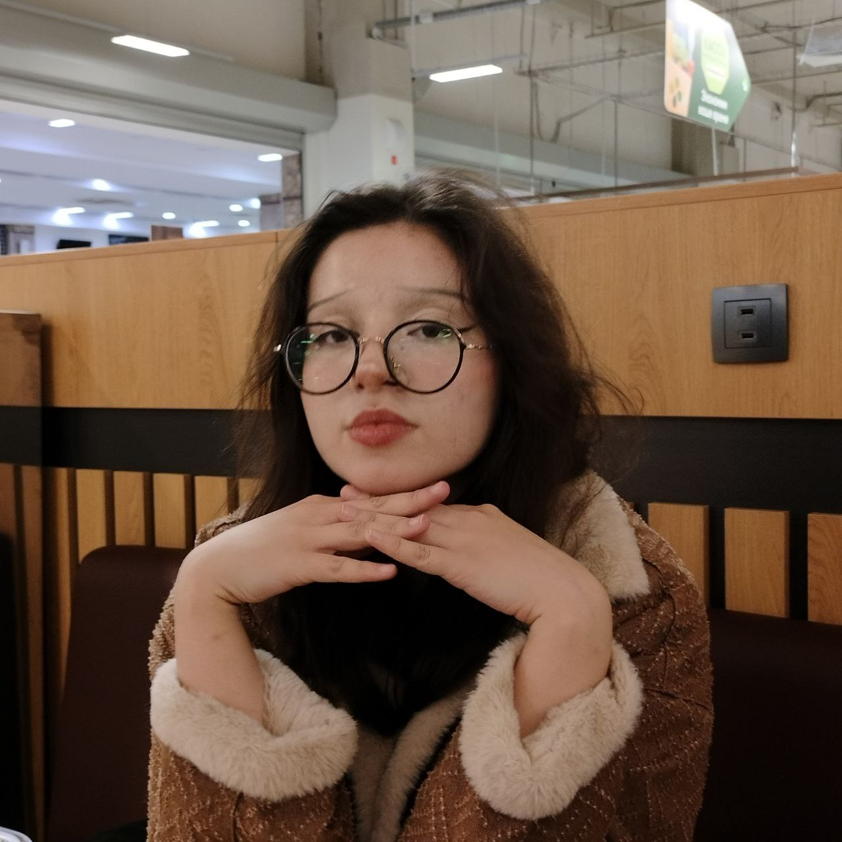
ПРОФИЛЬ КОМАНДЫ
Юлия Классен
зам лидера
студент, отлично понимает, что хочет сказать лидер, излагает мысли в текст, понятный всем
Кристина Щербакова
помощник
студент, знание Unix-систем, программирует на Python, умение рисовать
Елизавета Мальковская
помощник, студентка, генерирует идеи
Дмитрий Пинигин
веб дизайнер,
студент, программирует на Python, базовое знание Unix-систем, базовое знание HTML, CSS, базовое знание C++
Пьянникова Софья
веб-дизайнер, студент, программист C++
Алина Шингареева
лидер команды
студент, познает frontend-разработку

Slide 6
ПРОБЛЕМА | задание
Сформулируйте проблему, которую будете решать в проекте
P.S. Можете использовать инструмент «5 бесит» (сл.слайд)
Проверьте, что она соответствует следующим условиям:
Может быть решена максимум за 3 года
Решается усилиями вашей команды с привлечением экспертов
Конкретна, а не глобальна
Стоимость решения – до 1 млн рублей
Найдите данные, которые подтверждают существование проблемы или тренда (статистика из открытых источников / опросы /…)
20 минут

Slide 7
ПРОБЛЕМА | 5 БЕСИТ
1
Индивидуально сформулируйте 5 вещей / процессов (или больше), которые не устраивают вас в повседневной жизни.
Выполняя задание, постарайтесь ответить на следующие вопросы:
Какие процессы кажутся монотонными?
Что вас раздражает?
Какие предметы / сервисы / услуги кажутся вам неудобными?
С какими проблемами вы сталкивались и не могли быстро найти решение?
2
Индивидуально проанализируйте список проблем и оставьте ТОП-3 наиболее интересных и актуальных для вас
3
В группе составьте общий список проблем команды. Проанализируйте каждую на предмет актуальности и реализуемости
4
Выберите 1 проблему, которую будете прорабатывать с командой

Slide 8
ПРОБЛЕМА | примеры
Хороший пример
Плохой пример
Около 60% студентов тратят в среднем 5-10 минут на ожидание очереди в столовой (а после могут просто не найти свободного места). Это заставляет некоторых идти в ближайшие кафе, тратить больше времени и денег, опаздывать на занятия или оставаться голодными.
Из-за ухода компаний из РФ малый бизнес не может себе позволить хорошее сетевое оборудование, соответствующее всем требованиям, стоимостью ниже 30 000 рублей. Они вынуждены либо переплачивать, либо обходиться нестабильными продуктами.
В корпусе Института Государства и Права отсутствует копировальный центр для студентов
Большая трата времени на надоедливую рекламу
Культурный досуг иностранных студентов ТюмГУ в г. Тюмень

Slide 9
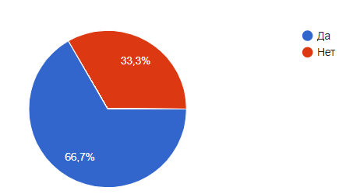
ПРОБЛЕМА
Возникают ли проблемы из-за необходимости использования одновременно нескольких платформ для создания проекта?
Проблема: На данный момент для работы над одним проектом требуется использовать множество ресурсов, что в свою очередь замедляет разработку проекта
В настоящее время эту проблему решают с помощью trello, leader-id, мессенджеров, краудфандинга и др.
Они неэффективны, потому что используются для разных задач при создании проектов, не сочетая в себе плюсы друг друга
Статистика «___________»
Источник: Google form

Slide 10
ЦЕЛЕВАЯ АУДИТОРИЯ | задание
Составьте детальный портрет представителя целевой аудитории
Опишите, как ваши пользователи сейчас решают проблему и что им не нравится в текущих решениях
15 минут

Slide 11
ЦЕЛЕВАЯ АУДИТОРИЯ | примеры
Хороший пример
Плохой пример
Мужчина или женщина пенсионного возраста — 65+, которым сложно пользоваться современными сенсорными телефонами. Им нужен аппарат с крупными кнопками, чтобы звонить и отправлять сообщения. Они ценят удобство и надёжность продукта. Попасть в целевую аудиторию могут и более молодые потребители, которые подбирают телефон в подарок старшим родственникам.
С данной проблемой чаще всего сталкиваются студенты и преподаватели вуза
Наша целевая аудитория – все жители города Тюмень
Люди от 16 до 40 лет, которые хотят жить с низким уровнем стресса

Slide 12

ЦЕЛЕВАЯ АУДИТОРИЯ
Студент ТюмГУ 18-23 лет, независимо от направления, которому необходимо создавать групповые проекты.
Ему нужна удобная платформа для осуществления командой работы, которая бы не только позволяла совместно редактировать презентацию и общаться с членами команды, но и распределять задачи, искать единомышленников для продуктивной работы, денежные средства.
Главное, чтобы все эти функции были бы собраны вместе, ведь пользоваться одновременно несколькими сервисами для разных задач крайне неудобно в плане просмотра полной картины проекта и договоренности распределения задач между участниками.
Поместите изображение вашего типичного пользователя

Slide 13
ГЕНЕРАЦИЯ ИДЕИ | задание
Определите минимум 3 варианта решения проблемы пользователя с помощью технологического продукта
Выберите 1 идею, которая станет основой вашего проекта, опишите её в 1 предложении
При выборе помните критерии решения:
может быть создано за срок до 3-х лет
для создания нужно менее 1 млн рублей
может быть создано силами вашей команды
и привлеченных экспертов
15 минут

Slide 14
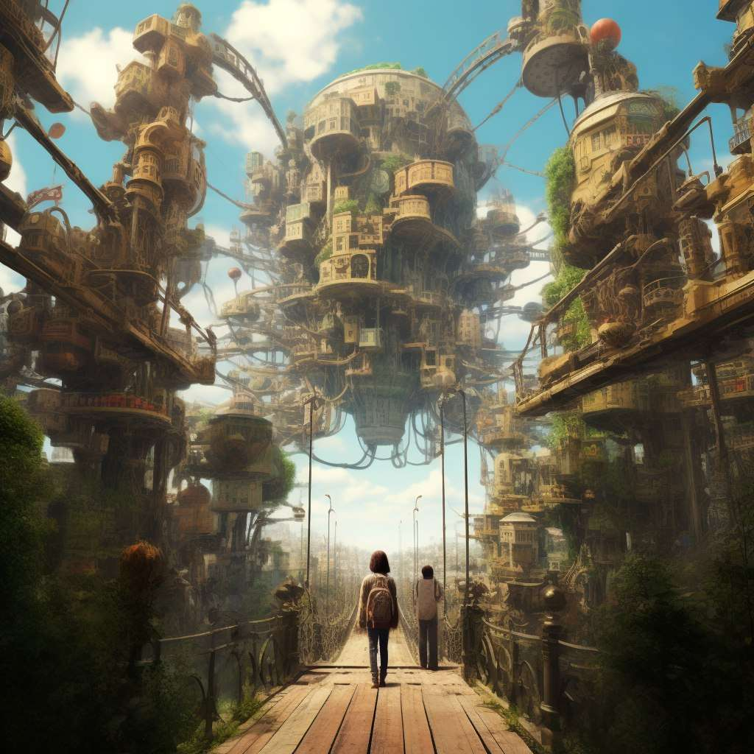
ИДЕЯ ПРОЕКТА
Предлагаемая идея: Единая web платформа, сочетающая в себе функции поиска единомышленников для проекта, краудфандинга, доски задач, файлового хранилища и базового мессенджера для решения рабочих задач
Мы сможем реализовать проект в период до 3-х лет, за сумму до 1 млн рублей, силами нашей команды.

Slide 15
ГЕНЕРАЦИЯ ИДЕЙ | примеры
Хороший пример
Плохой пример
Создание анонимного Телеграм-бота для приема заявок от граждан о противоправном поведении несовершеннолетних в городе и их последующей передачи правоохранительным органам.
Мы предлагаем создать многофункциональное устройство, которое будет сочетать в себе автокормушку для котов, динамик для голосовой связи с питомцем и камеру наблюдения за питомцем.
Наша команда предлагает благоустроить район города Тюмени и улучшить экологическую обстановку.
Мы предлагаем провести серию мероприятий по профориентации.
Наше решение – строительство коворкинга в центре города.

Slide 16
ПЛЕНАР
Подготовить небольшой питч в формате «Проблема - Целевая аудитория - Решение»
Выбрать 1 спикера от команды
Подготовить выступление длительностью не более 1 минуты

Slide 17
ДОМАШНЕЕ ЗАДАНИЕ
Завершить заполнение всех блоков презентации.
Заполнить контрольную точку 1 дня.
Найти минимум 5 конкурентных решений проблемы (прямых и/или косвенных)
1. JIRA: Это продукт от Atlassian, который широко используется для отслеживания ошибок, управления задачами и агил-проектами. Он предлагает гибкую систему настройки рабочих процессов и интеграцию со множеством других инструментов, таких как Confluence, Bitbucket и других.
2. Asana: Это продукт управления проектами, который позволяет командам организовывать работу, отслеживать прогресс и сотрудничать. Он включает в себя такие функции, как создание задач, управление проектами, обмен сообщениями и др.
3. Monday.com: Это инструмент управления проектами, который позволяет управлять задачами, проектами и работой команды в одном месте. Он предлагает визуальные доски для планирования и отслеживания работы, а также интегрируется с многими другими инструментами.
4. Basecamp: Это еще один инструмент управления проектами, который предлагает функции для управления задачами, обмена файлами, общения в команде, планирования и отслеживания работы.
5. Microsoft Project: Это мощный инструмент от Microsoft, который предлагает функции для планирования проектов, ресурсов, отслеживания прогресса и сотрудничества. Он интегрирован с другими продуктами Microsoft, такими как Teams и Office 365. Эти альтернативы предлагают различные функции и могут быть лучше адаптированы к различным типам проектов и команд. Они все стремятся облегчить управление проектами и сделать его более эффективным, собирая все необходимые инструменты в одной платформе.

Slide 18
ДЕНЬ 2
Продукт. Конкурентный анализ. Гипотезы.

Slide 19
ПРОДУКТ ПРОЕКТА | задание
Опишите продукт вашего проекта:
какой продукт вы разрабатываете?
(сервис, приложение, чат-бот, серия мероприятий, …)
примеры внешнего вида / интерфейсов
основные функциональные возможности
перечень предлагаемых услуг
Опишите или изобразите базовый сценарий использования вашего продукта, другими словами, как ваша аудитория его использует / с ним взаимодействует
25 минут

Slide 20

ПРОДУКТ ПРОЕКТА | примеры
Хороший пример
Плохой пример
Мы предлагаем создать умный браслет для людей пенсионного возраста, который будет оснащен датчиками мониторинга состояния здоровья.
Основные функции включают:
- измерение кровяного давления, пульса
- отслеживание активности
- мониторинг сна
- уведомления о принятии лекарств
- система экстренного вызова
Сценарий использования:
Покупка браслета – подключение браслета к мобильному приложению – регистрация и авторизация – настройка (в т.ч. график приёма лекарств, параметры здоровья, уведомления) – …
Организация мероприятий на базе научных площадок в развлекательно-познавательном формате.
Интерактив и приглашение интересных и авторитетных спикеров. Участие и привлечение большого количества людей.

Slide 21
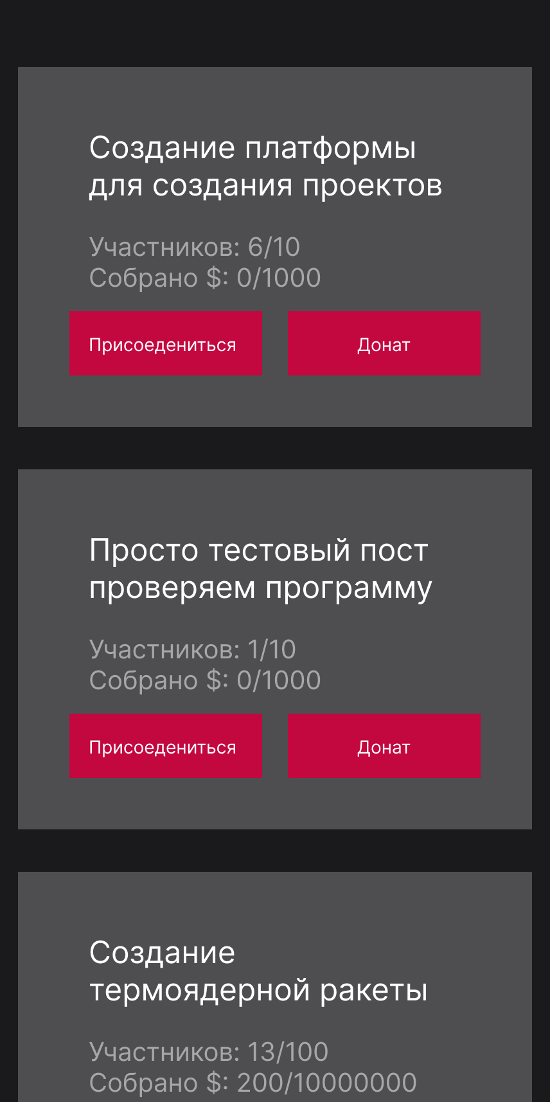
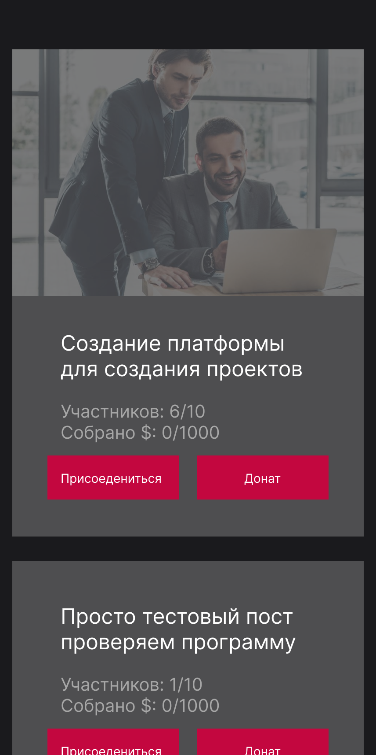
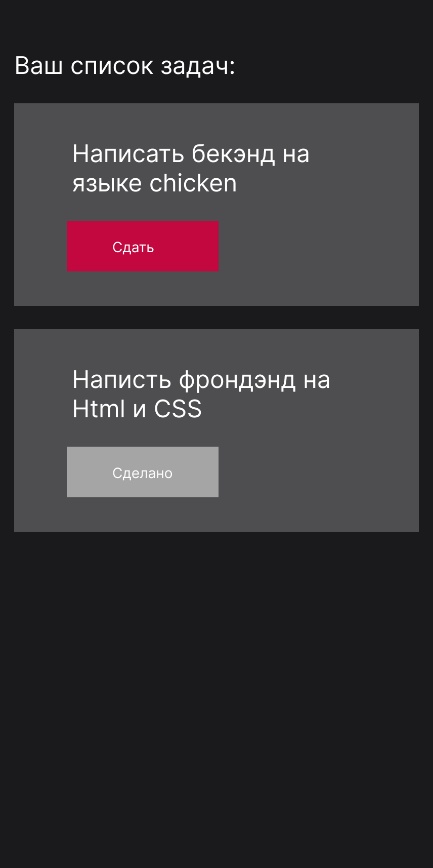
ПРОДУКТ ПРОЕКТА
Продукт: онлайн-платформа “Проектум”
Основные функции / возможности:
поиск команды для работы над своим проектом
присоединение к проекту для работы над ним
мессенджер
доски для распределения задач
краудфандинг
файловое хранилище
Сценарий использования
Поиск по названию в интернете - переход на сайт с онлайн-платформой - регистрация и авторизация - создать окошко для нового проекта - придумать название и описание - отметить проект с помощью тегов (ключевые слова, описывающие проект) - найти единомышленников и спонсоров - начать переписку и распределить задачи - создать задачи на доске - начать совместное создание
Примеры внешнего вида

Slide 22
ТЕХНОЛОГИИ | задание
Опишите технологии, которые лежат в основе продукта:
- Выберите уровень технологической готовности вашего продукта на текущий момент (TRL) из перечня
- Определите, какие технологии используются в продукте
- Опишите основные технические параметры продукта, например, производительность, мощность, емкость, скорость, разрешение и т.д.
30 минут

Slide 23
ТЕХНОЛОГИИ | примеры
Перечень распространенных цифровых технологий
Искусственный интеллект (ИИ):
ИИ включает в себя методы и алгоритмы, позволяющие компьютерам обучаться и принимать решения на основе больших объемов данных.
Распознавание речи и обработка естественного языка:
Технологии распознавания речи позволяют компьютерам интерпретировать и понимать голосовые команды и разговоры..
Интернет вещей (Internet of Things, IoT):
IoT объединяет устройства и предметы с сетью, позволяя им обмениваться данными и взаимодействовать с окружающей средой. Области применения: умный дом (например, робот-пылесос), промышленное оборудование, транспорт и здравоохранение.
Машинное зрение (Computer Vision):
Машинное зрение относится к способности компьютеров распознавать и интерпретировать изображения и видео. Используется в обнаружении объектов, распознавании лиц, медицинской диагностике, автономных транспортных средствах и т.д..
Расширенная реальность (Augmented Reality, AR) и виртуальная реальность (Virtual Reality, VR):
AR и VR предоставляют пользователю возможность взаимодействовать с виртуальной или дополненной средой. AR добавляет виртуальные объекты в реальный мир, тогда как VR - полностью виртуальная среда.
Разработка кроссплатформенных приложений (Cross-Platform Development):
Кросс-платформенная разработка позволяет создавать приложения, которые могут работать на разных операционных системах и платформах, таких как iOS, Android, Windows и веб.
Робототехника:
Роботы и автоматические системы выполняют различные задачи с минимальным воздействием человека. Они используются в промышленности, медицине, авиационной и космической отраслях, а также в домашних помощниках и других сферах.
Новые и портативные источники энергии:
Технологии эффективного накопления и использования энергии (переносные солнечные батареи, ветрогенераторы, переносные аккумуляторы и тд.
Автономные транспортные средства (Autonomous Vehicles): Автономные транспортные средства, включая автомобили, дроны и роботы, используют различные технологии, такие как компьютерное зрение, ИИ, сенсоры и алгоритмы планирования, для самостоятельного перемещения и выполнения задач без человеческого вмешательства.
Аналитика больших данных (Big Data Analytics):
Аналитика больших данных относится к методам и инструментам анализа и интерпретации огромных объемов данных, чтобы извлечь ценные познания и получить конкурентные преимущества.

Slide 24

ТЕХНОЛОГИЯ
Технологии, используемые в решении: Cross-Platform Development, базы данных, облачное хранение
Продукт обладает следующими техническими параметрами:
Идентификация и аутентификация пользователей
IDPS для безопасности и исключения неработоспособности сервера
Уровень готовности технологии: TRL №2

Slide 25
КОНКУРЕНТНЫЙ АНАЛИЗ | задание
Проведите анализ 5 существующих конкурентов (прямых и / или косвенных) по 5 и более критериям. При сравнении используйте только объективные критерии, которые можно проверить
Заполните таблицу конкурентного анализа
Выделите преимущества своего проекта и сильные стороны конкурентов
(анализ, в котором по всем критериям ваш проект – лучший, считается некачественным)
Сформулируйте вашу уникальность по сравнению с конкурентами
30 минут

Slide 26
КОНКУРЕНТНЫЙ АНАЛИЗ | примеры
Хороший пример
Критерий / Конкурент | Наш проект «Коворкинг» | «Моя территория» | «Контора пароходства» | «Студенческий центр Тюменской области»
Стоимость | 300₽, после 20:00 вход бесплатный | 300 руб/день, абонементы | На реконструкции | Бесплатно
Часы работы | С 10:00 до 00:00 | Пн-Пт с 09:00 до 22:00, Сб-Вс с 10:00 до 20:00 | С 10:00 до 22:00 | Пн-Пт с 09:00 до 19:00, Сб-Вс с 10:00 до 19:00
Оснащенность помещений | Зона для готовки; обеденная зона; рабочая зона с креслами, пуфиками; холодильники; кулеры; оборудованные компьютером столы; рабочие столы; принтер; скан; факс; копир; проектор; розетки в каждом столе; Wi-Fi; автоматы со снэками; | Любое свободное рабочее место; • Wi-fi; • розетки; • Принтер/сканер/копир/факс; • Чай/кофе/кулер; • Кухня/холодильник/ микроволновка | Любое свободное рабочее место; • Wi-fi; • розетки; • Принтер/сканер/копир/факс; • Чай/кофе/кулер; • Кухня/холодильник/ микроволновка | Любое свободное рабочее место; • Wi-fi; • розетки; • проектор; • компьютеры; • рабочие зоны;
Целевая аудитория | Студенты, фрилансеры, творческие коллективы | Молодежные организации, творческие коллективы | Региональные создатели, криэйторы, творческие сообщества | Студенты, творческие организации обучающихся вузов и сузов.
Расположение | 15 минут от главного корпуса | 25 минут от главного корпуса | 20 минут от главного корпуса | 5 минут от главного корпуса

Slide 27
КОНКУРЕНТНЫЙ АНАЛИЗ | примеры
Плохой пример
Критерий / Субъект | Наш проект "UTMN.Heritagе" | Музейный комплекс им. И.Я. Словцова | Исторический Парк «Россия — моя история» | Интернет-сайт Visit Tyumen visittyumen.ru
Адаптация информации | Да | Да | Нет | Да
Наличие скидок на посещение мероприятий | Да | Да | Да | Нет
Доступность информации о предстоящих событиях | Да | Да | Да | Да
Удобный интерфейс | Да | Да | Нет | Да

Slide 28
КОНКУРЕНТНЫЙ АНАЛИЗ
Уникальность нашего проекта: объединяет в себе функции различных платформ для упрощения работы над совместными проектами
Критерии | Проектум | JIRA | Asana | Monday.com | Basecamp | Microsoft Project
Поиск единомышленников | Присутствует, осуществляется по тегам | Отсутствует | Отсутствует | Отсутствует | Присутствует | Отсутствует
Краудфандинг | Присутствует, осуществляется по тегам | Отсутствует | Есть возможность создания онлайн-кампании по сбору средств | Отсутствует | Отсутствует | Отсутствует
Доски задач | Kanban доски | Scrum и Kanban доски | Kanban доски | Kanban, различные таймлайны | Таймлайн | Организация с помощью фильтров и сортировки, Гант, График Перт, Календарь и другие
Файловое хранилище | Присутствует облачное файловое хранилище | Отсутствует | Отсутствует | Отсутствует | Отсутствует | Отсутствует
Мессенджер | Присутствует | Отсутствует | Присутствует | Отсутствует | Присутствует | Отсутствует

Slide 29
ГИПОТЕЗЫ ПРОЕКТА | задание
Сформулируйте 1 гипотезу о вашем проекте для проверки.
Помните, что гипотеза должна измеряться (содержать количественный показатель)
Определите, каким способом вы будете проверять эту гипотезу (опрос / интервью / …)
Определите целевое количество респондентов – сколько людей вы собираетесь опросить
Придумайте минимум 5 вопросов для опроса / интервью
25 минут

Slide 30
ГИПОТЕЗЫ ПРОЕКТА | теория
В случае, если вы не знаете, на основе чего сформулировать первые гипотезы, следующий список вам в помощь:
Предположение о потребности / проблеме: с какой проблемой сталкивается ваша аудитория, чем она пользуется для её решения и что её может не устраивать, оцените масштаб проблемы.
Предположение о целевой аудитории: верно ли вы определили портрет пользователя, уточните дополнительные характеристики и детали.
Предположение о ценностном предложении: верно ли вы определяете ценность продукта для вашей аудитории, задумывается ли пользователь о критериях, которые вы считаете своими преимуществами.
Предположение о предлагаемом решении: будет ли аудитория пользоваться вашим продуктом, есть ли у неё опыт использования аналогичных решений.
Предположение о модели монетизации: готовы ли пользователи платить ту цену, которую вы устанавливаете, как часто они готовы платить, действуют ли на них акции и программы лояльности.
Формулируем правильные вопросы для проверки:
Вы не должны спрашивать о будущей или предполагаемой ситуации, думаем только о текущем опыте пользователя:
Неверно: Вы бы скачали это приложение? Пойдете на наше мероприятие?
Верно: Как часто вы ходите на подобные мероприятия?
У вас был опыт скачивания таких приложений?
2. Не спрашиваем напрямую отношение пользователя к продукту:
Неверно: Нравится ли вам мой продукт? Считаете ли вы, что проект актуальный?
Верно: Какие функции вам кажутся более полезными?
Понимаете ли вы, как работает продукт?
3. Задаём вопросы с открытым ответом, а не только «да / нет», они дают больше информации

Slide 31
ГИПОТЕЗЫ ПРОЕКТА | примеры
Хороший пример
Плохой пример
60% студентов от 18 до 23 лет интересуются музыкой (слушают музыку минимум 4 раза в неделю).
65% школьников 8-11 классов еще не выбрали будущую специальность для поступления.
70% людей, которые готовят 2-3 раза в неделю
не знают, что готовить на ужин или обед.
Студенты будут рады пользоваться новым сервисом по поиску и прослушиванию музыки
Школьники испытывают сложности с выбором будущей профессии
Если имеются люди для которых знак зодиака партнера играет решающую роль при выборе, то наше приложение поможет облегчить поиск потенциального спутника жизни (для проверки гипотезы нужно уже разработанное приложение)

Slide 32
ГИПОТЕЗЫ ПРОЕКТА
Гипотеза:
Мы предполагаем, что около 60% студентов за неимением хороших платформ или приложений не могут найти единомышленников для своих проектов или не могут присоединяться к уже существующим проектам. Также около 50% студентов приходится использовать большое количество платформ, из-за чего многие первоклассные проекты не реализуются или не приживаются у некоторых слоев населения.
Способ проверки:
Заполнение студентами опросника - Google формы
Целевое количество респондентов:
+- 100 человек
Вопросы для опроса / интервью:
1.Как часто до поступления в институт вы участвовали в проектах/ конференциях?
2.Был ли у вас опыт использования приложений/онлайн площадок с похожим функционалом?
3.Какие функции вы цените в онлайн - платформах на основе вашего опыта в проектной деятельности?
4.Какое количество площадок/ приложений вы использовали при создании своего проекта?
5.С какими проблемами вы столкнулись при использовании приложения/онлайн площадки для создания проектов?

Slide 33
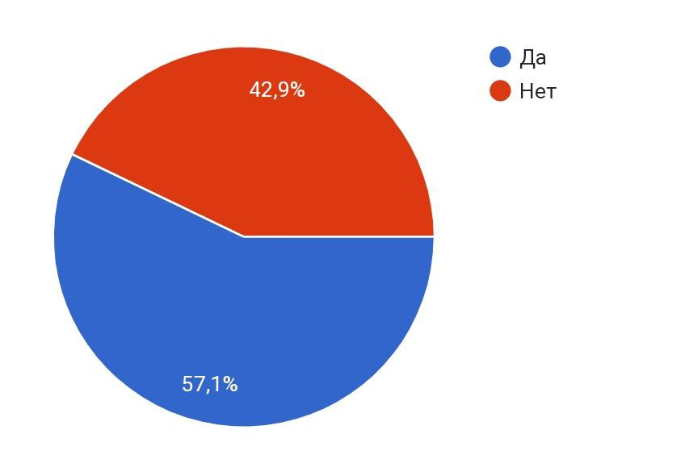
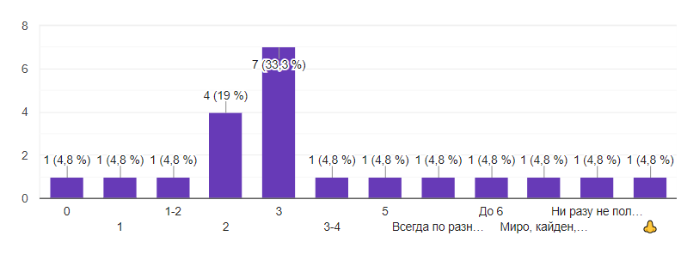
Прошло 96 человек
Какое количество площадок/приложений вы использовали при создании своего проекта?
Стало ли для вас проблемой в реализации своих проектов то, что вам не хватало хорошей платформы?

Slide 34
ПЛЕНАР
Подготовить небольшой питч в формате «Проблема - Целевая аудитория – Продукт и технология – Основные конкуренты и наша уникальность – Гипотеза проекта».
Выбрать 1 спикера от команды.
Подготовить выступление длительностью не более 2-х минут.

Slide 35
ДОМАШНЕЕ ЗАДАНИЕ
Завершить заполнение всех блоков презентации.
Проверить гипотезу проекта, подготовить вывод (подтвердилась гипотеза или нет) и отчет о проверке (диаграммы с ответами респондентов)
Посмотреть тренды развития рынка вашего продукта
Можно выделить несколько основных трендов, которые в настоящее время влияют на рынок подобных инструментов для управления проектами и командной работы:
1. **Интеграция с другими инструментами:** Все больше команд используют несколько разных инструментов в своей ежедневной работе, включая системы управления проектами, мессенджеры, инструменты для работы с документами и другие. Возможность интеграции с этими инструментами становится все более важной фичей.
2. **Удаленная работа:** Тренд на удаленную работу продолжает расти, особенно в свете коронавирусной пандемии. Это увеличивает потребность в эффективных инструментах для онлайн-сотрудничества, которые могут поддерживать работу команды, даже когда все ее члены находятся в разных местах.
3. **Интеллектуальный анализ данных:** Использование AI и machine learning для анализа данных проекта и предоставления прогнозов и рекомендаций по управлению проектами становится все более популярным. Это может включать предсказание рисков проекта, оптимизация распределения ресурсов и автоматическое распознавание и классификация задач.
4. **Усиление безопасности:** С учетом роста киберугроз и требований к соблюдению конфиденциальности данных, укрепление безопасности становится все более важным. Это может включать шифрование данных, двухфакторную аутентификацию и средства контроля доступа.
5. **Удобство использования:** Пользователи все больше ожидают, что инструменты для управления проектами будут просты в использовании и иметь интуитивно понятный интерфейс. Они также хотят иметь возможность легко настраивать и адаптировать инструмент под свои конкретные потребности.
6. **Устойчивое развитие и корпоративная социальная ответственность:** Все больше организаций и индивидуумов обращают внимание на устойчивость и социальную ответственность компаний, чьи продукты они используют. Цифровые продукты, которые учитывают эти факторы и вносят свой вклад в устойчивое развитие, могут получить дополнительное преимущество.

Slide 36
ДЕНЬ 3
Оценка рынка. Бизнес-модель. Ресурсы. Результаты.

Slide 37
ОЦЕНКА РЫНКА | задание
Опишите тренд развития рынка вашего продукта: растет рынок или падает?
Для этого можете также использовать любые достоверные источники, например:
- статистика запросов в Яндексе
- исследования Яндекса
- исследования Сбера
Предположите, какую долю рынка в % может занять ваш продукт при существовании текущих конкурентов (какая доля аудитории всего рынка будет покупать ваш продукт)
20 минут

Slide 38
ОЦЕНКА РЫНКА | примеры
Хороший пример
Плохой пример
Рынок умных трекеров для бега за период с 2020 по 2023 гг. показывает рост в 10% ежегодно (по данным агентства X).
Несмотря на существующих конкурентов в лице компаний Fitbit, Garmin, Apple, Samsung, мы стремимся занять 15% российского рынка за счет …
По данным источников, наш рынок растет.
Мы хотим занять 100% рынка.

Slide 39
ОБЪЁМ РЫНКА
Динамика рынка: Пандемия коронавируса значительно ускорила процесс цифровизации и виртуализации бизнеса и общества. Локдауны и переход на удаленный формат работы сформировали потребность в управлении распределенными командами. Люди начали искать удобные решения для создания проектов онлайн. Из-за чего вскоре спрос на такие приложения или сайты стал гораздо выше прошлых лет. (по данным Discovery Research Group, статья из Хабр)
Основные «игроки» на рынке:
YouGile, Trello, Asana, Jira Software, Bitrix24
Планируемая доля рынка:
Несмотря на существующих конкурентов в лице компаний, указанных выше, мы стремимся занять 21% рынка за счет того что наша платформа будет сочетать в себе все необходимые для создания проекта инструменты.

Slide 40
БИЗНЕС-МОДЕЛЬ | задание
Опишите модель монетизации:
Определите, как вы будете продавать продукт (некоторые из вариантов можно найти
в статье)
Установите стоимость продукта и регулярность платежей
Выберите каналы сбыта (на какой площадке вы будете продавать)
Опишите маркетинговую стратегию:
Сформулируйте ценностное предложение (ценность, которую вы приносите пользователю)
Перечислите каналы взаимодействия с пользователем (как пользователь узнает о вашем продукте)
Перечислите ваших основных партнёров (компании / организации / отдельные лица)
20 минут

Slide 41
БИЗНЕС-МОДЕЛЬ | примеры
Хороший пример
Плохой пример
Модель монетизации для приложения по доставке еды:
Мы собираемся брать комиссию с ресторанов, включенных в перечень нашего приложения, в размере 15% с каждого заказа.
Пользователи приложения оплачивают только заказ. В случае, если доставка осуществляется в отдаленные районы города, назначается дополнительная плата в размере от 100 до 300 рублей с заказа.
Каналы сбыта: приложение, через которое оформляются заказы.
Ценностное предложение: мы гарантируем, что заказ будет доставлен менее чем за 40 минут в усовершенствованном термокоробе.
Каналы взаимодействия с ЦА: приложение, сайт, таргетированная реклама Вконтакте, программы лояльности и внешняя реклама.
Партнёры: ресторанные сети Тюмени (Sobolov rest, Максим), курьерские и логистические компании («Сервис Экспресс»), индивидуальные курьеры.
Модель монетизации: мы будем продавать продукт в магазинах города по стоимости от 20 000 до 50 000.
Каналы сбыта: магазины
Ценностное предложение: у нас нет конкурентов, поэтому это лучшее решение, которое вы найдете на рынке.
Каналы взаимодействия с ЦА: реклама
Партнёры: компании Тюмени

Slide 42
БИЗНЕС-МОДЕЛЬ
Модель монетизации
Модель монетизации:
Для доступа к полному функционалу пользователю будет необходимо подключить платную подписку.
Стоимость и регулярность: стоимость подписки 150 рублей в месяц, групповая подписка (от 3 до 10 человек) 250 рублей в месяц
Бесплатная пробная подписка на 1 месяц.
Основные каналы сбыта: web-платформа
Партнёры:
ТюмГУ, Файловый хостинг компании Dropbox Inc
Маркетинг и продвижение
Ценностное предложение: наша платформа сочетает в себе большинство функций, которых не достает у конкурентов
Основные каналы взаимодействия с пользователем: Приложение, сайт, таргетированная реклама Вконтакте, программы лояльности и внешняя реклама.

Slide 43
РЕСУРСЫ | задание
Определите перечень задач, которые вам нужно выполнить, чтобы реализовать проект. Перед этим советуем обсудить с командой «точку завершение проекта» (как вы поймете, что проект реализован).
Оформите план реализации проекта в виде Диаграммы Ганта, на которой отражаются задачи и закрашивается срок их исполнения. Посчитайте, сколько месяцев вам необходимо на реализацию проекта.
P.S. В зависимости от продолжительности проекта, план можно составлять в днях / неделях / месяцах (как будет удобнее).
Определите, какие расходы вам необходимо понести в каждый месяц реализации. Посчитайте, с какого месяца вы начнете продавать продукт и сколько примерно будете зарабатывать.
P.S. Если у вас социальный проект, то можете не заполнять выручку от продаж, но указать размер привлеченных средств (гранта / инвестиций), которые планируете получить
Оформите финансовый план проекта и посчитайте, через сколько месяцев ваши доходы превысят расходы.
40 минут

Slide 44
РЕСУРСЫ | примеры
Хороший пример
Задача | Дата начала | Дата завершения | Ответственный от команды | 2023
 |  |  |  | апрель | май | июнь | июль | август | сентябрь
Разработка концепции проекта | 10.04.2023 | 16.04.2023 | Максим Л.
Согласование проекта с Управлением корпоративными коммуникациями | 17.04.2023 | 23.04.2023 | Максим Д.
Определение перечня спикеров подкаста (не менее 6) | 24.04.2023 | 14.05.2023 | Алексей К./ Константин Л.
Запись подкастов (1 выпуск) | 22.05.2023 | 16.06.2023 | Алёна Г.
Публикация, продвижение, рассылка по сотрудникам | 17.06.2023 | 29.06.2023 | Артур А.
Сбор обратной связи | 30.06.2023 | 04.07.2023 | Анастасия Г.
Запись подкастов (2,3 выпуск) | 05.07.2023 | 14.07.2023 | Алёна Г.
Публикация, продвижение, рассылка по сотрудникам | 15.07.2023 | 16.07.2023 | Максим Д.
Сбор обратной связи | 17.07.2023 | 20.07.2023 | Алёна Г.
Запись подкастов (4,5,6 выпуск) | 21.07.2023 | 06.08.2023 | Алёна Г.
Публикация, продвижение, рассылка по сотрудникам | 07.08.2023 | 08.08.2023 | Максим Д.
Сбор обратной связи | 09.08.2023 | 12.08.2023 | Алёна Г.
Формирование итогового отчета о реализации проекта | 13.08.2023 | 08.09.2023 | Алёна Г.

Slide 45
РЕСУРСЫ | примеры
Хороший пример
 | янв | фев | март | апр | май | июнь | июль | авг
Доходы:
Выручка от продажи продукции (цена продукта: 2500 руб) |  |  | 25 000 | 125 000 | 150 000 | 250 000 | 375 000 | 500 000
Инвестиции / гранты / кредиты (если есть)
Расходы:
Заработная плата специалистов:
- Разработчик приложения | 100 000 | 100 000
- Дизайнер | 30 000
- Команда проекта (3 человека) | 150 000 | 150 000 | 150 000 | 150 000 | 150 000 | 200 000 | 250 000 | 250 000
Реклама и продвижение:
- Оплата услуг SMM-менеджера |  |  | 50 000 | 50 000 | 50 000 | 50 000 | 50 000 | 50 000
- Рекламный бюджет |  |  | 75 000 | 75 000 | 45 000 | 45 000 | 45 000 | 45 000
Комиссия за выход в магазины приложений (Play Market, App Store) |  |  | 10 000
ИТОГО (доходы – расходы) | - 280 000 | - 250 000 | - 260 000 | - 150 000 | - 95 000 | - 45 000 | 30 000 | 155 000
Запрашиваемая сумма инвестиций: 1 080 000 рублей

Slide 46
РЕСУРСЫ: ДИАГРАММА ГАНТА
Задача | Дата начала | Дата завершения | Ответственный | 2023
 |  |  |  | октябрь |  |  | ноябрь |  |  | декабрь
Разработка идеи проекта | 03.10.23 | 04.10.23 | Cофья П.
Проработка проблемы проекта | 03.10.23 | 04.10.23 | Cофья П.
Поиск информации для определения обширности проекта | 04.10.23 | 06.10.23 | Дмитрий П.
Создание опроса для получения обратной связи | 06.10.23 | 16.10.23 | Кристина Щ.
Обработка обратной связи | 16.10.23 | 17.10.23 | Кристина Щ/ Юлия К.
Изучение объема рынка | 17.10.23 | 18.10.23 | Елизавета М./Софья П.
Создание бизнес модели | 18.10.23 | 20.10.23 | Юлия К.
Создание публикаций, рекламы о создании | 21.10.23 | 31.10.23 | Дмитрий П./Алина Ш.
Сбор обратной связи | 01.11.23 | 03.11.23 | Елизавета М./Алина Ш.
Улучшение функционала приложения на основе обратной связи | 04.11.23 | 20.11.23 | Елизавета М./Алина Ш.
Сбор обратной связи | 21.11.23 | 01.12.23 | Юлия К./ Кристина Щ
Последние приготовления к запуску приложения | 02.12.23 | 08.12.23 | Дмитрий П.
Формирование итогового отчета о реализации проекта | 09.12.23 | 12.12.23 | Кристина Щ.
Общий срок реализации проекта:_____ месяцев (не более 3-х лет)

Slide 47
РЕСУРСЫ: ФИНАНСОВЫЙ ПЛАН
 | октябрь | ноябрь | декабрь | январь | февраль | март | апрель | март | май
Доходы:
Выручка от продажи продукции (цена подписки = 150 руб для одного человека на 1 мес; 250 руб для группы на 1 мес) |  |  | 32000 | 120000 | 160300 | 220750 | 287500 | 330500 | 370500
Расходы:
Заработная плата специалистов:
Разработчик платформы (1 человек) | 70000 | 70000
Дизайнер (1 человек) | 40000
Команда проекта (4 человека) | 150000 | 150000 | 160000 | 160000 | 180000 | 220000 | 220000 | 250000 | 250000
Программное обеспечение (облачное хранилище) |  |  | 5000 | 5000 | 5000 | 5000 | 5000 | 5000 | 5000
Реклама и продвижение: реклама в группах вконтакте |  |  | 55000 | 55000 | 50000 | 50000 | 50000 | 50000 | 45000
Итого (доходы-расходы) | -260000 | -220000 | -188000 | -100000 | -74700 | -54250 | 12500 | 25500 | 70500
Общая стоимость реализации проекта: 896 950 рублей. Период окупаемости: 7 месяцев

Slide 48
РЕЗУЛЬТАТЫ | задание
Сформулируйте не менее 5 показателей результативности,
по которым вы будете оценивать степень реализации проекта.
Показатели бывают:
количественные — всё, что можно измерить цифрами (количество пользователей / участников, акций, публикаций, продуктов, мероприятий и т.д.).
качественные — качественные положительные изменения, которые произойдут в результате реализации проекта (повышение интереса, развитие навыков и т.д.).
10 минут

Slide 49
РЕЗУЛЬТАТЫ | примеры
Хороший пример
Плохой пример
Средняя оценка приложения на PlayMarket – не ниже 4,6 за первые 3 месяца с даты публикации
65% клиентов оценивают сервис нашего заведение на оценку выше 7 из 10.
Более 200 человек прошли обучение в нашем центре.
Мы провели не менее 15 образовательных мероприятий.
Участники развили навык работы с глиняными изделиями, и теперь они могут самостоятельно сделать тарелку из глины.
Увеличение доли довольных клиентов.
Будет меньше бездомных животных, так как мы уменьшим нагрузку приютов.
Проведение серии мероприятий по профориентации.

Slide 50
РЕЗУЛЬТАТЫ
Количественные:
Количество скачиваний нашего приложения составило 6 тысяч за первые 2 месяца работы
Нашу платформу используют 3 университета
4087 пользователей используют платную подписку
Пользователи проводят в приложении в среднем 90 минут за сессию во 2-ом месяце, - это на 20% выше показателя 1-ого месяца
Наши пользователи стали тратить на 70% меньше времени в выборе проекта для присоединения
Качественные:
В ходе анализа отзывов пользователи отметили, что на работу над проектом они стали тратить времени значительно меньше в нашем приложении, нежели ранее
Пользователи легко находят единомышленников для своих проектов
У пользователей появилась возможность денежно продвигать понравившиеся проекты
Сами пользователи могут получать денежную поддержку для своих проектов от других
Наши пользователи теперь используют 1-у платформу вместо 3-х, что говорит о высоком качестве нашей платформы

Slide 51
ВЫВОДЫ | задание
Подведите итоги о целесообразности и необходимости реализации проекта.
Подумайте о перспективах развития проекта в ближайшие 3-5 лет.
10 минут

Slide 52
ВЫВОДЫ
Проект целесообразен для реализации по следующим причинам:
Существующая проблема (Многие студенты не могут найти единомышленников для своих проектов или для присоединения к уже существующим проектам из-за отсутствия удобных платформ или приложений. )
Сложность текущего процесса (Использование множества различных ресурсов, что замедляет разработку проекта, увеличивает сложность управления проектом и коммуникации внутри команды)
Неэффективность существующих инструментов
Финансовая выгода (В рамках проекта предлагается модель подписки, которая позволит привлечь доход от продажи продукции)
Реализуемость (Проект будет выполнен в основном нашими собственными силами)
В среднесрочной перспективе (3-5 лет) мы планируем…
1. Разработку и запуск базовой версии продукта
2. Постепенное улучшение и расширение функционала
3. Расширение аудитории
4. Партнерство с университетами и образовательными учреждениями
5. Монетизацию
Основная цель этих этапов – создание устойчивого, растущего и прибыльного продукта, который будет полезен и востребован нашими пользователями.

Slide 53
ПЛЕНАР
Подготовить выступление по всем блокам презентации (каждый блок лучше освещать тезисно и кратко).
Выбрать 1 спикера от команды.
Продолжительность выступления не более 4-х минут.

Slide 54
ДОМАШНЕЕ ЗАДАНИЕ
Завершить заполнение всех блоков презентации.
Заполнить паспорт проекта на платформе Projects (без него команда не допускается к защите)
Подготовить выступление для защиты проекта (тайминг: 4 минуты, 1 спикер).
Оформить презентацию проекта
Можно использовать:
бесплатные шаблоны презентаций
иконки для слайдов
фотосток для оформления слайдов

Slide 55
1 пара
Защита проекта перед своим преподавателем
Тайминг: 4 минуты + вопросы / ответы
Баллы: max 10 за защиту и max 10 за занятие
ДЕНЬ 4
Защита проектов
2 пара
Защита проекта перед внешним преподавателем
Тайминг: 4 минуты + вопросы / ответы
Баллы: max 10 за защиту

Slide 56
КРИТЕРИИ ОЦЕНКИ
Проблема
2 балла:
проблема, решению которой посвящен проект, обозначена конкретно и полно
обозначена однозначно и конкретно целевая аудитория, которая сталкивается с данной проблемой
представлена гипотеза и результаты её проверки
на заданные вопросы даны развернутые ответы
Ресурсы
2 балла:
представлен подробный финансовый план проекта, обозначены запрашиваемые ресурсы, позволяющие реализовать проект в обозначенные сроки с минимальными рисками, обозначены источники дохода, даны исчерпывающие ответы об их потенциальном объёме
отсутствуют ошибки в расчетах
представлена команда проекта, обозначены роли участников, их опыт и компетенции способствуют реализации проекта, в случае необходимости указаны дефицитные роли и компетенции
представлена подробная диаграмма Ганта с обозначением ответственных лиц, представлен и раскрыт пошаговый алгоритм реализации проекта
на заданные вопросы даны развернутые ответы
Продукт проекта
2 балла:
представлено проектное решение, которое полностью решает проблему для целевой аудитории проекта
обозначен и раскрыт продукт проекта, представлены эскизы или схожие продукты
однозначно определены лежащие в основе продукта технологии с указанием текущего задела и необходимых шагов по их применению
на заданные вопросы даны развернутые ответы
Выводы
2 балла:
указаны подробные количественные и качественные результаты реализации проекта
дан развернутый ответ о необходимости и потребности в реализации представленного проекта с учётом потенциальных рисков, запрашиваемых ресурсов, актуальности и значимости проблемы для целевой аудитории проекта
выступление команды укладывается в отведённое на него время, вся команда присутствует на выступлении, презентация отличается содержательностью и лаконичностью, выдвинутые тезисы подтверждаются результатами исследований
на заданные вопросы даны развернутые ответы
Бизнес-модель
2 балла:
рынок проекта описан подробно, представлены обоснованные расчеты ёмкости в количественном и/или финансовом выражении, даны ссылки на исследования авторитетных источников
представлен полноценный анализ данного решения в сравнении с решениями конкурентов (как прямых, так и косвенных)
бизнес-модель проекта предложена, отличается оригинальностью и обоснованностью заявленных параметров
на заданные вопросы даны развернутые ответы

